Slide 1
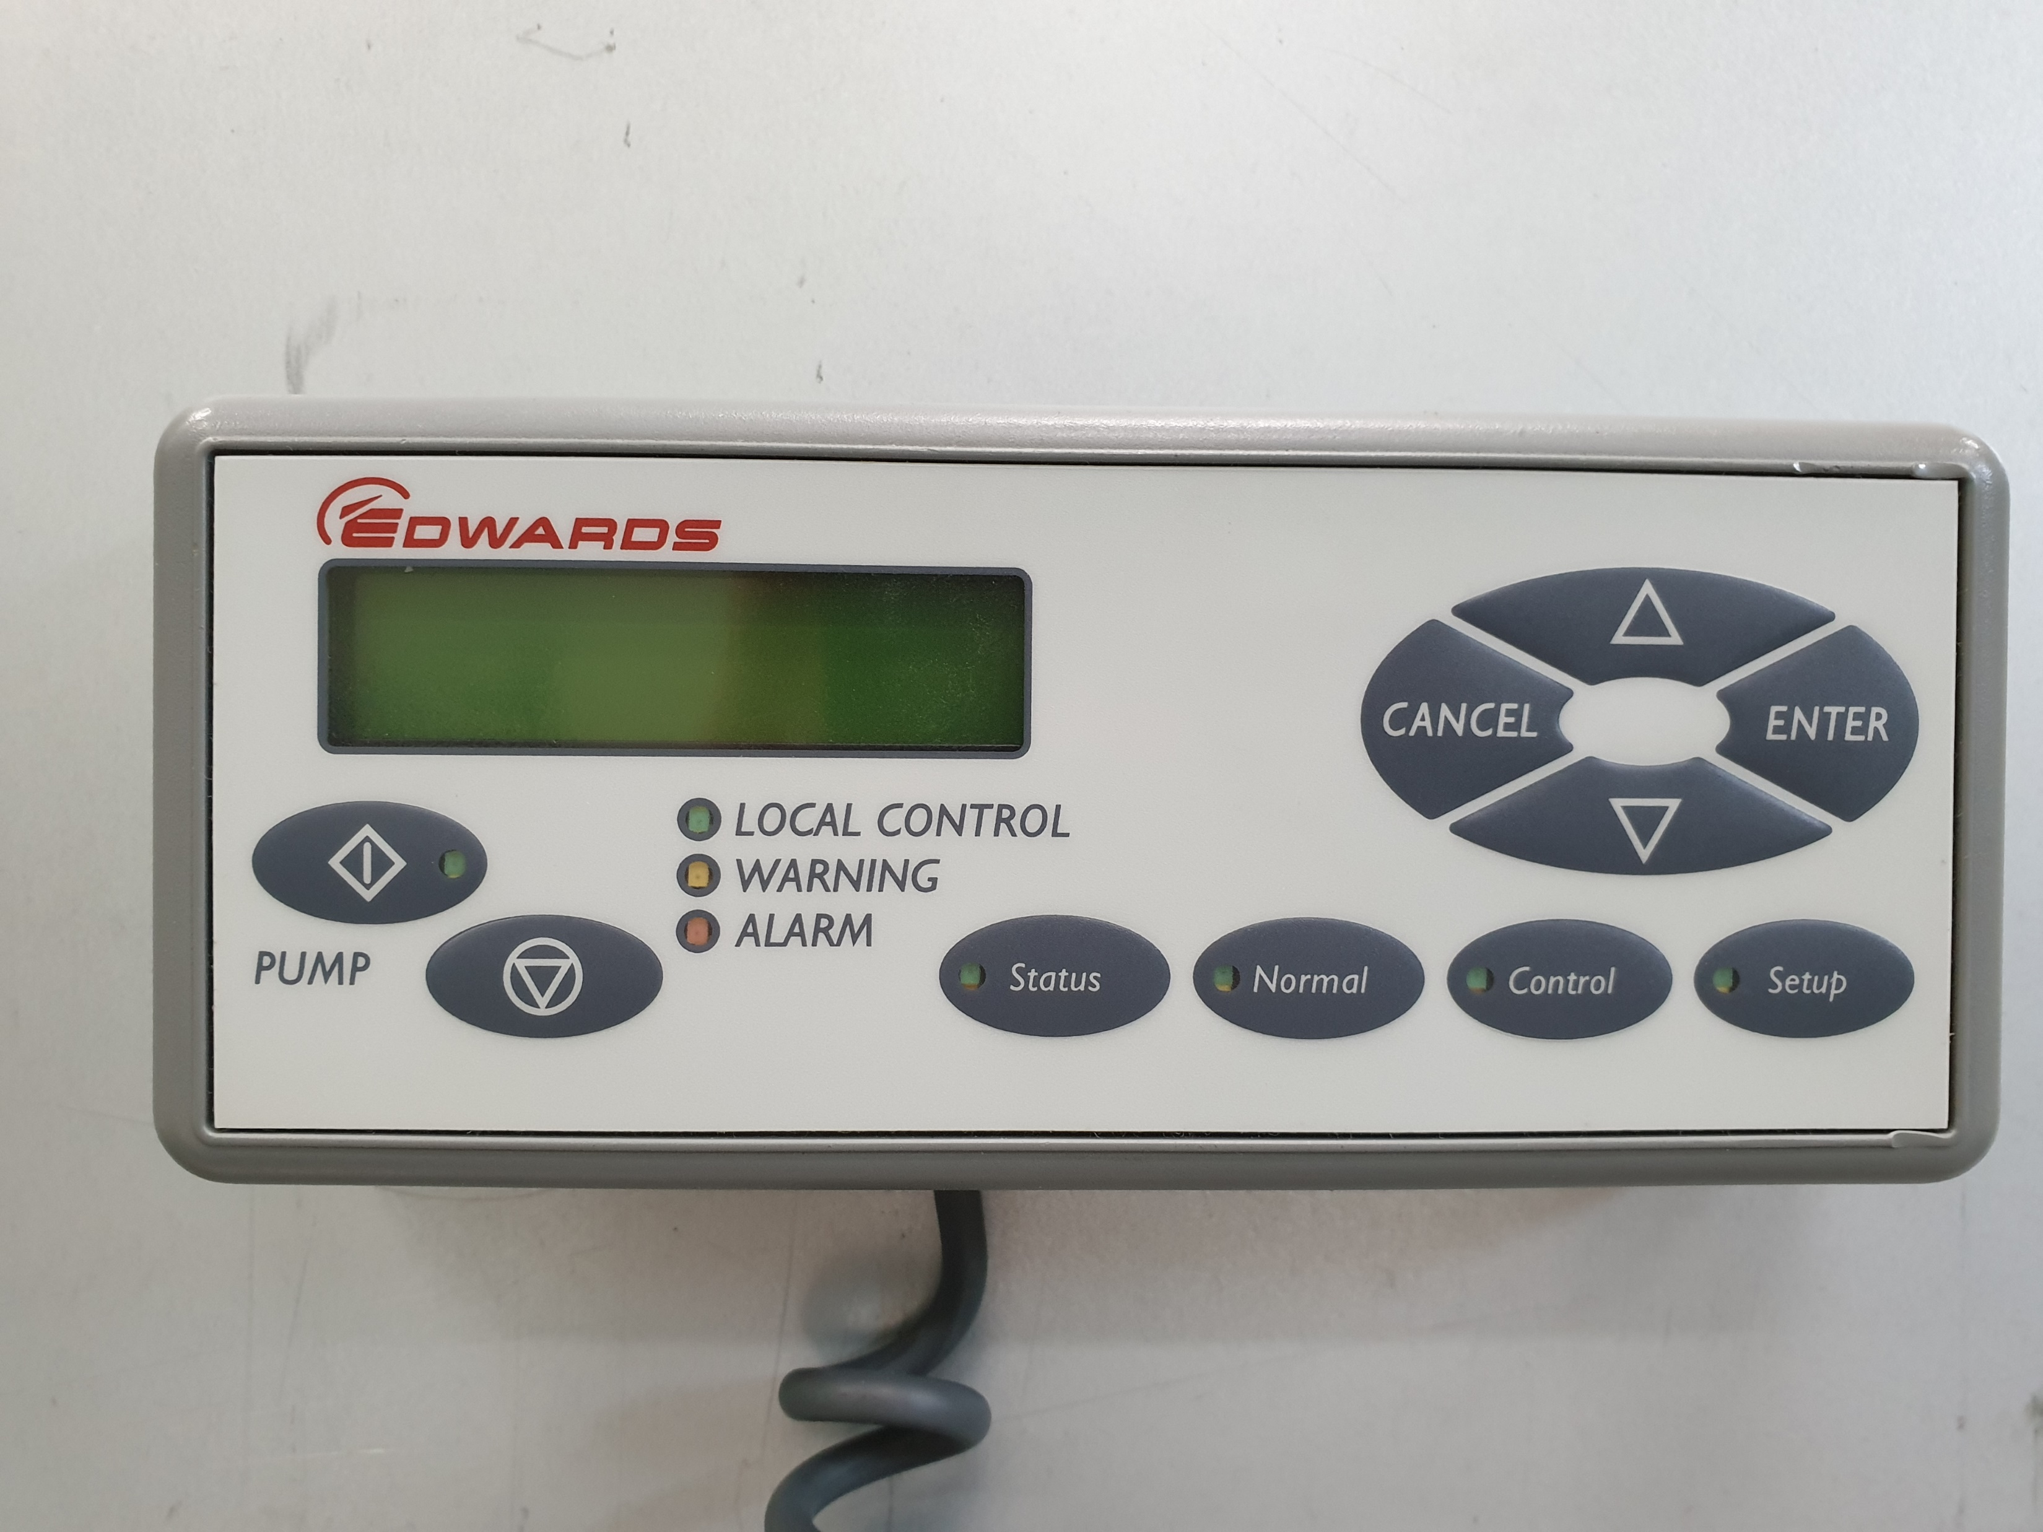
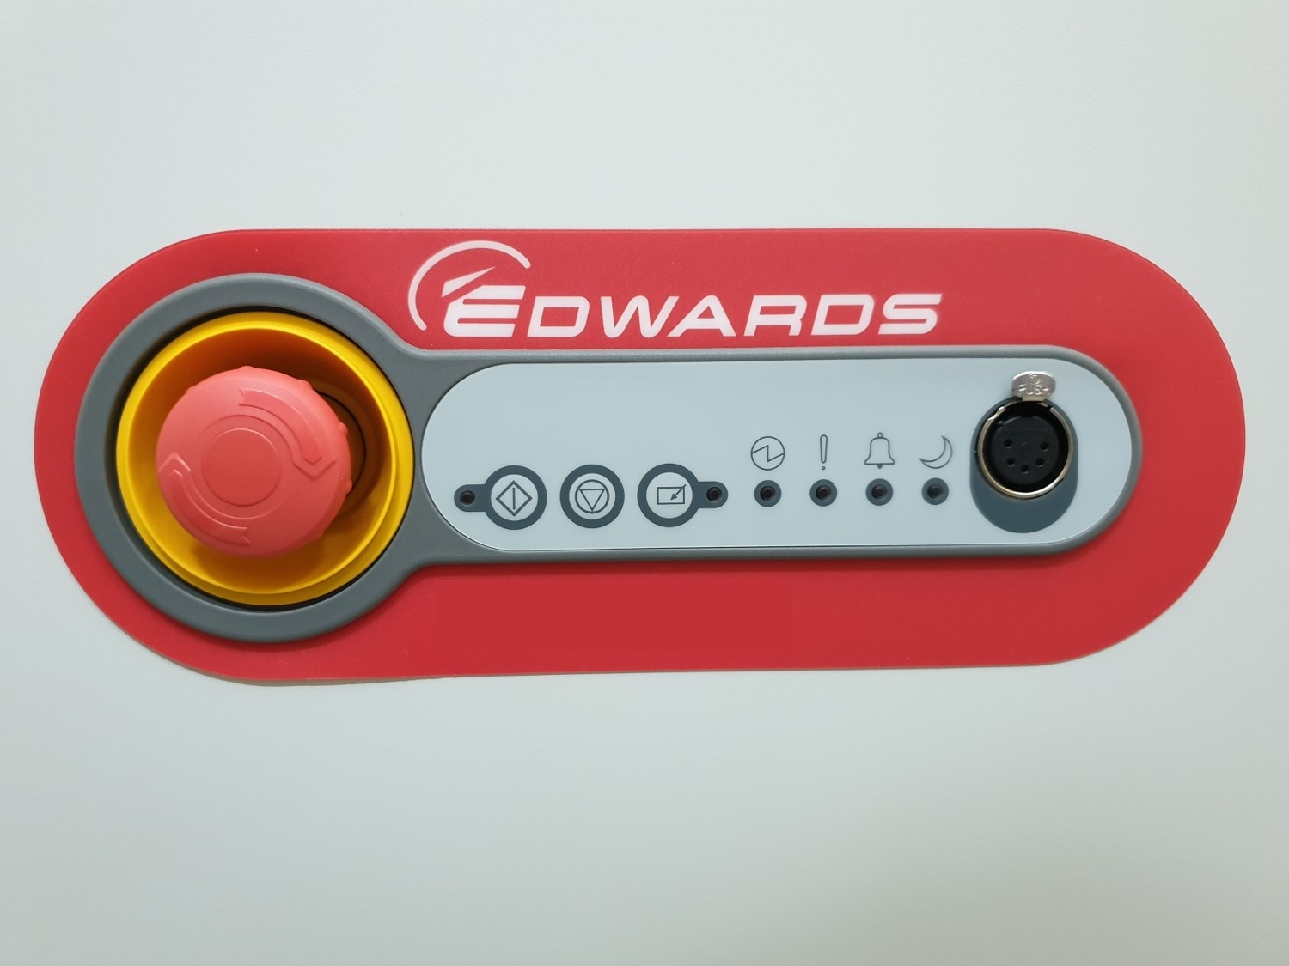
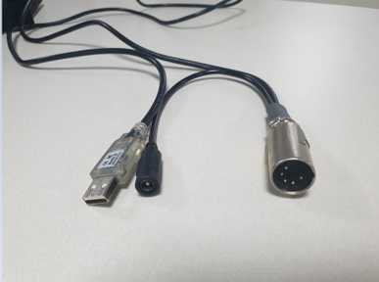
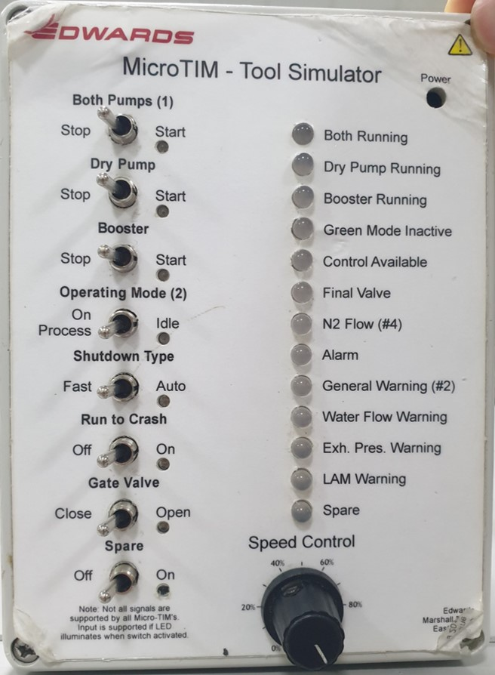
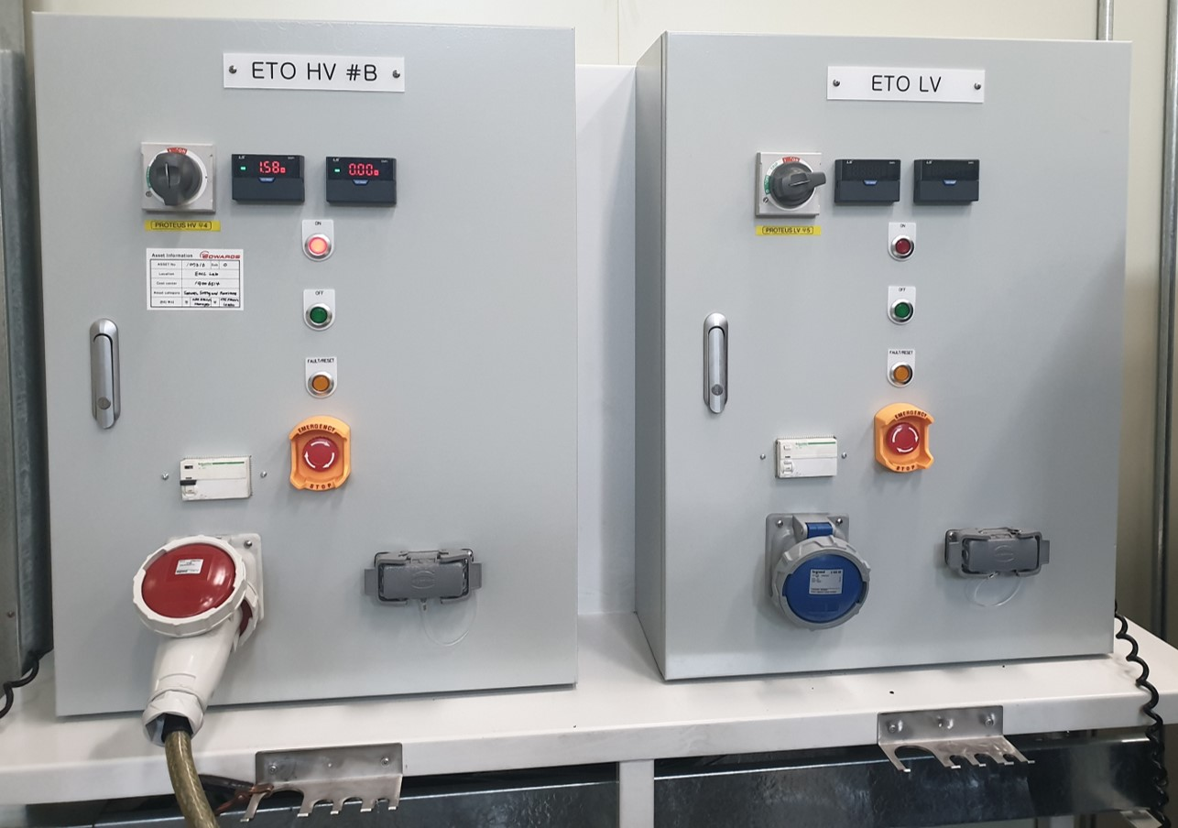
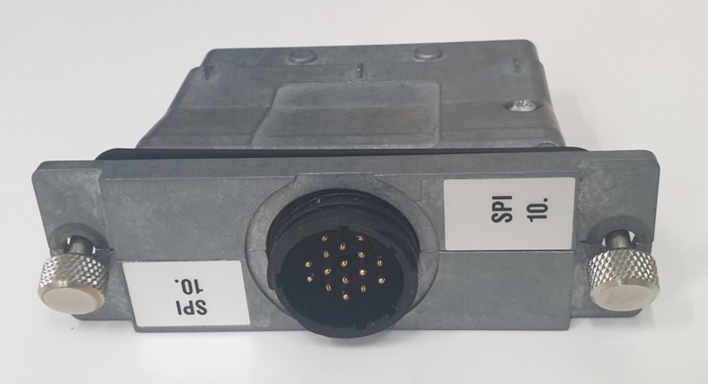
A.1.1
PDT
@A.2@
EMS 버튼
RS232-to-USB Cable
Power Panel
Hitachi MicroTIM
SPI MicroTIM
MicroTIM Simulator

Slide 2
A.1.2
@B.1@
@B.2@
@C.3@
@A.2@
@A.1@

Slide 3
A.1.3
Update testing@B.1@
testtest@B.2@
@A.3@
@A.2@
@A.1@

Slide 4
A.2.1

Slide 5
A.3.1

Slide 6
A.3.2

Slide 7
B.1.1
@A.3@
@A.2@
@A.1@

Slide 8
B.1.2
@1.3@
@A.2@
@A.1@

Slide 9
B.2.1

Slide 10
1.3.1
@A.3@
@A.2@
@A.1@

